Slide 1
K. Li, L. Yu, S. Wang, and P.-A. Heng, “Towards Cross-modality Medical Image Segmentation with Online Mutual Knowledge Distillation,” In AAAI, 2020.
2020.3.19
胡敬玉

Slide 2
出发点
采用多种模态医学图像检测
不同模态具有不同的信息
通过一个模态上的先验知识提高另一个模态上的分割性能

Slide 3
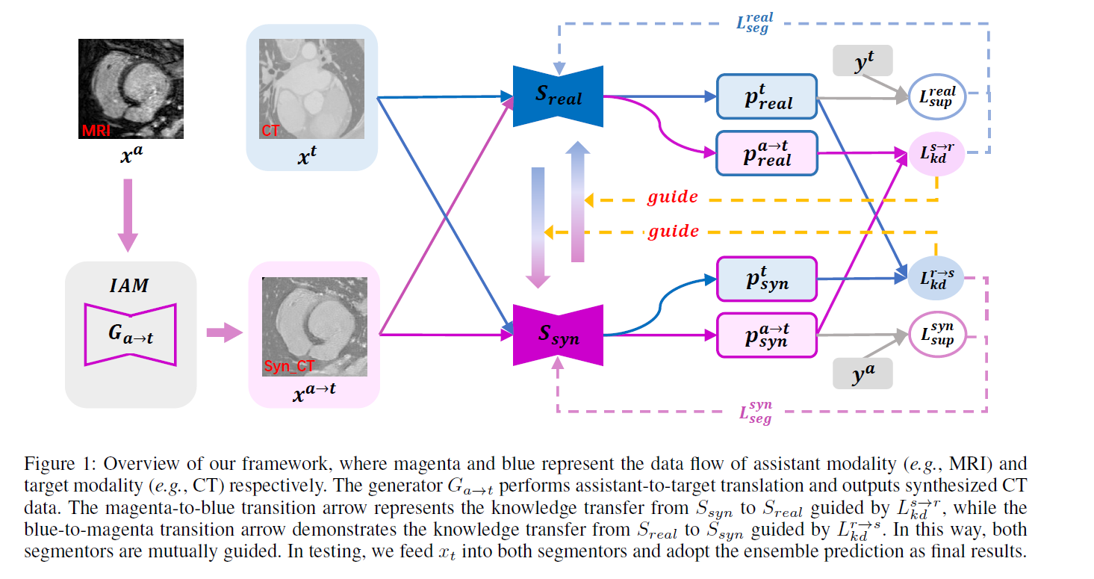

Slide 4
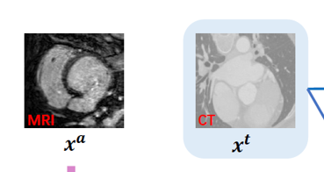
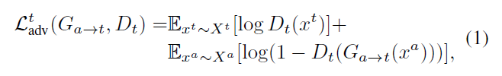




Image Alignment Module（IAM）

Slide 5
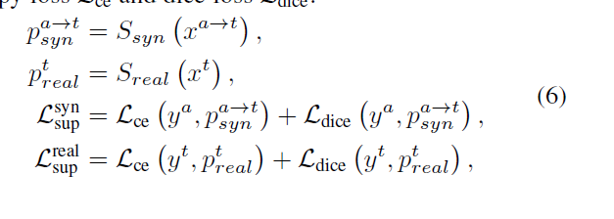

Mutual Knowledge Distillation

Slide 6
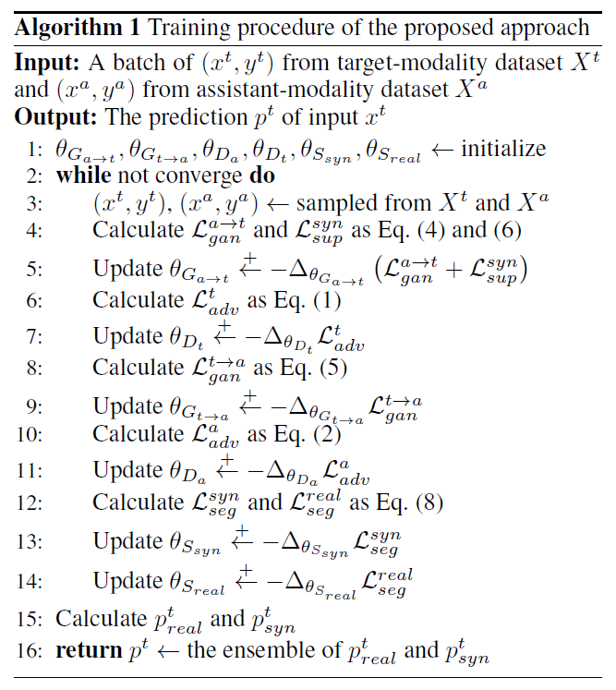
Online Mutual Training

Slide 7
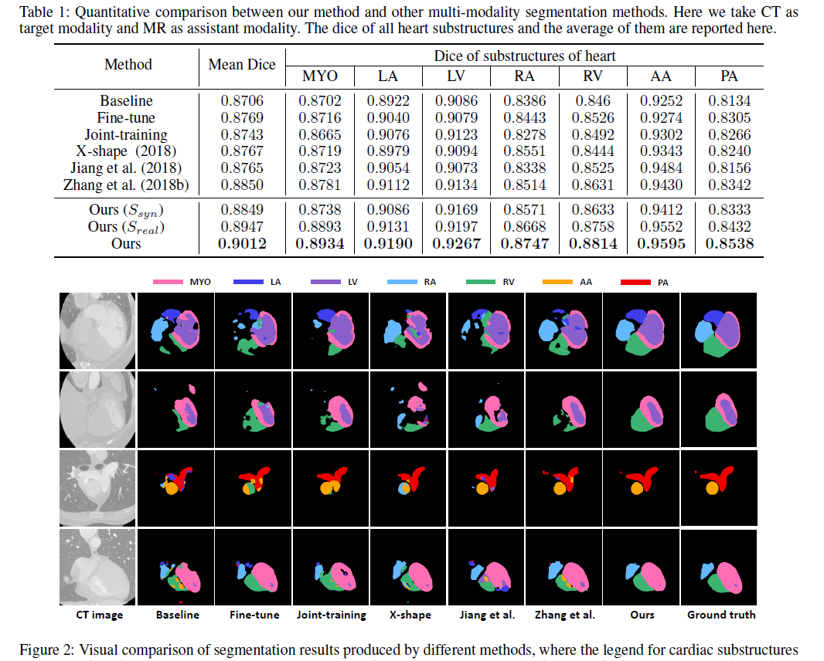

Slide 8
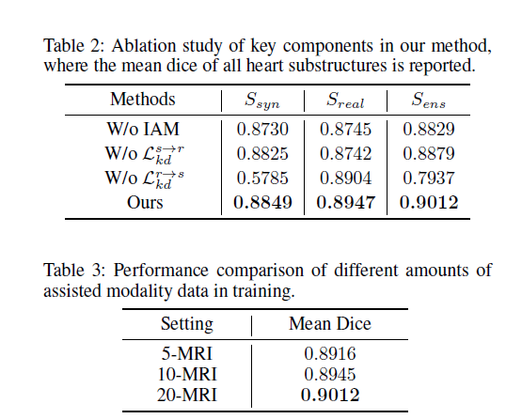
实验

Slide 9
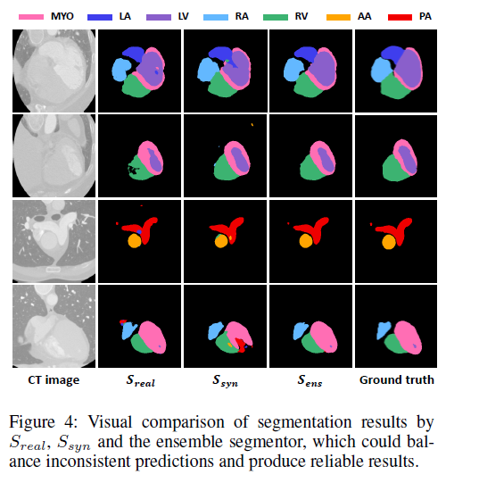
实验

Slide 10
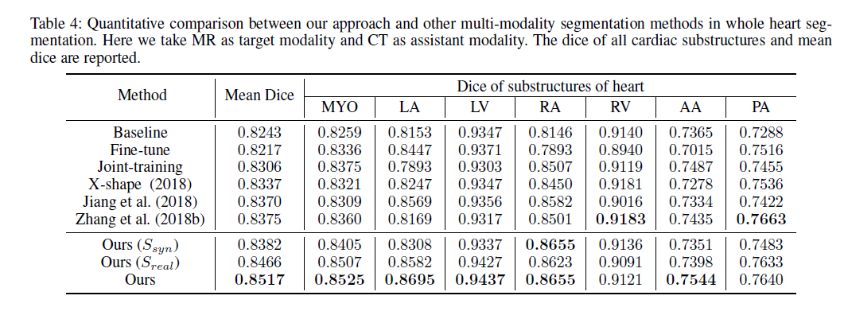
实验

Slide 11
Thank You!

